Slide 1
赛菲莉娅 背包整理插件
工作原理：一键 F8 智能整理背包
识别 → 评分 → 搜索 → 应用
BepInEx 插件 · v2.3.9 · Enhanced 增强整理模式
2026-08

Slide 2
它解决什么问题
手动摆背包，几乎不可能同时满足所有加成
· 石板改格子等级： +N 等级 / ×M 倍率 / 解锁豁免格
· 护符带位置条件： 顶行、两侧、内侧、旁边必须空着、八邻域全满……
· 组合机制要"摆在一起"： 行星望远镜+行星、和谐之晶周围8格、奉献徽章同行、指北针上下配对
· 游戏内置排列只跑几次迭代， 经常停在明显不是最优的结果
插件的做法
按 F8，把背包重排一遍，
让各种加成尽量同时吃到。
排完提示"整理完毕"。
不修改游戏文件，
单机 / 主机 / 联机客户端都可用。

Slide 3
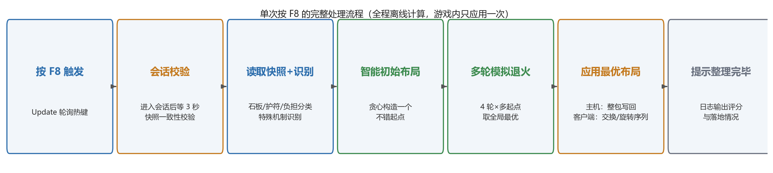
总体思路：先离线算，再一次性应用
在背包副本上算最优，游戏里只改一次
· 1. 识别 物品分类 + 特殊机制识别
· 2. 评分 给任意摆法打分（越高加成越大）
· 3. 搜索 智能初始 + 多轮模拟退火找最高分
· 副本上可跑几千次迭代 游戏内置算法迭代次数少（默认仅 4 次）
· 游戏内只改一次，干净利落
· 联机客户端也能用 算完用网络命令执行

Slide 4
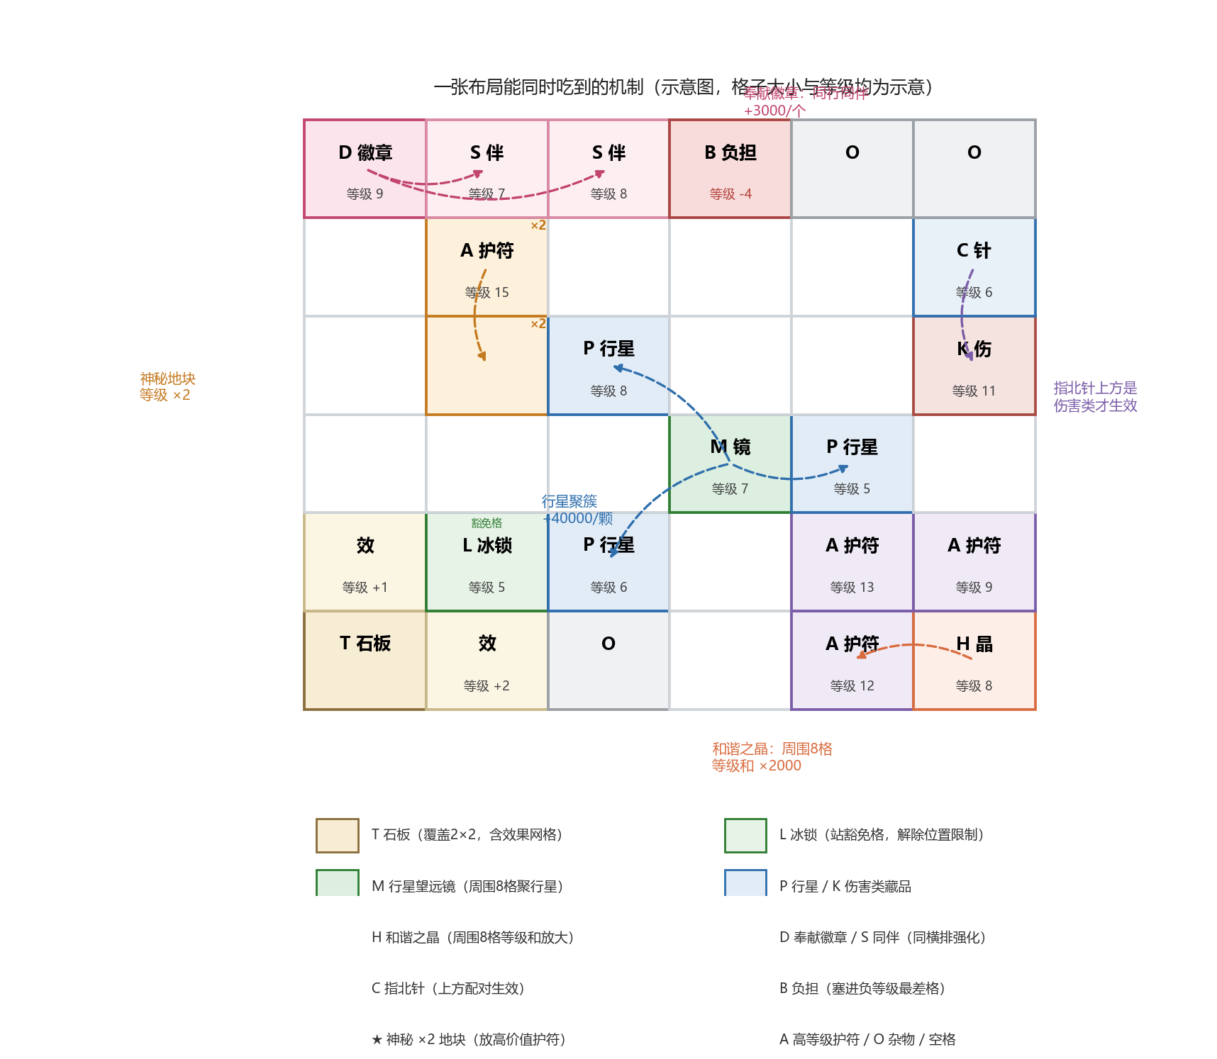
第一步：认识背包里的每一件东西
识别靠类型/接口判断，配置 key 兜底
· 石板： 占多格 + 效果网格（加等级/乘倍率/解锁豁免格），可旋转
· 护符： 占一格 + 等级 + 位置条件/联动机制
· 负面藏品（负担）： 心之重担等，塞进最差的格子减少损失
· 杂物： 凑数物品，填空
一张布局能同时吃到的机制
特殊机制识别
· 位置条件护符（9 种枚举） / 豁免格（解锁石板）
· 行星望远镜 + 行星藏品（PLANET 标签，可排除）
· 和谐之晶 / 奉献徽章 / 同伴（ICompanionCharm 接口）
· 指北针 / 行锁定物品（凯尔萨德尼钥匙）
· 神秘 ×2 地块 / 武器相关护符（需武器匹配）

Slide 5
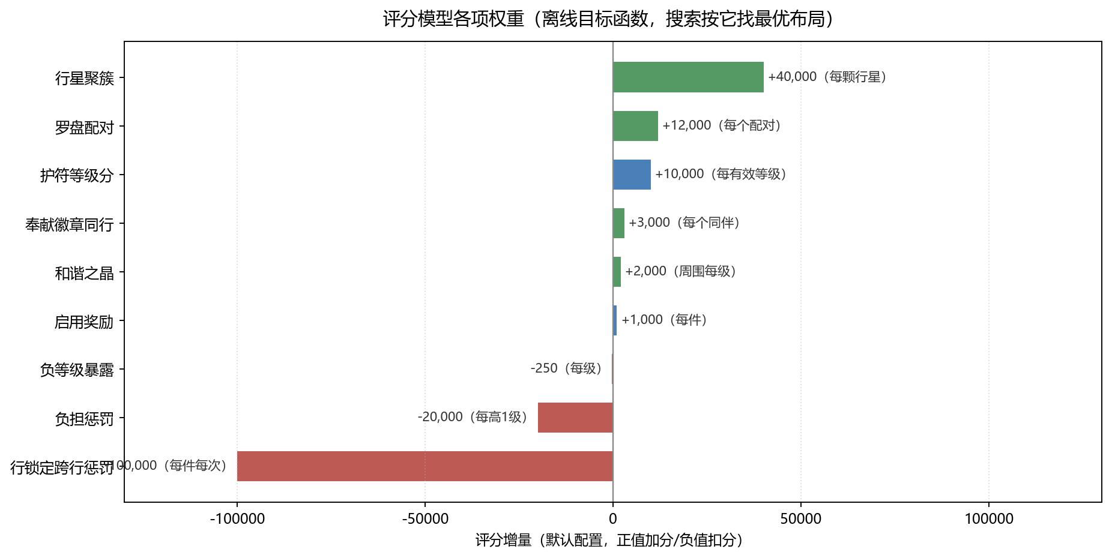
第二步：给一种摆法打分
离线模拟游戏全部加成公式，作为搜索的目标函数
· 有效等级 = 石板贡献 + 附魔，神秘地块再 ×2
· 是否启用： 等级≥0 && 位置满足（或豁免格）&& 武器匹配
· 核心分： 有效等级 × 10000 × 优先级权重
· 启用 +1000 / 禁用 -750，负格 -250/级
· 优先级： 传说/羁绊 P1 → 普通 P4，权重 1.5 → 1.0
机制联动分（默认权重）
· 行星聚簇 +40000/颗 · 和谐之晶 +2000×等级和
· 奉献徽章 +3000/同伴 · 指北针配对 +12000
· 负担惩罚 -20000/级 · 行锁定跨行 -100000

Slide 6
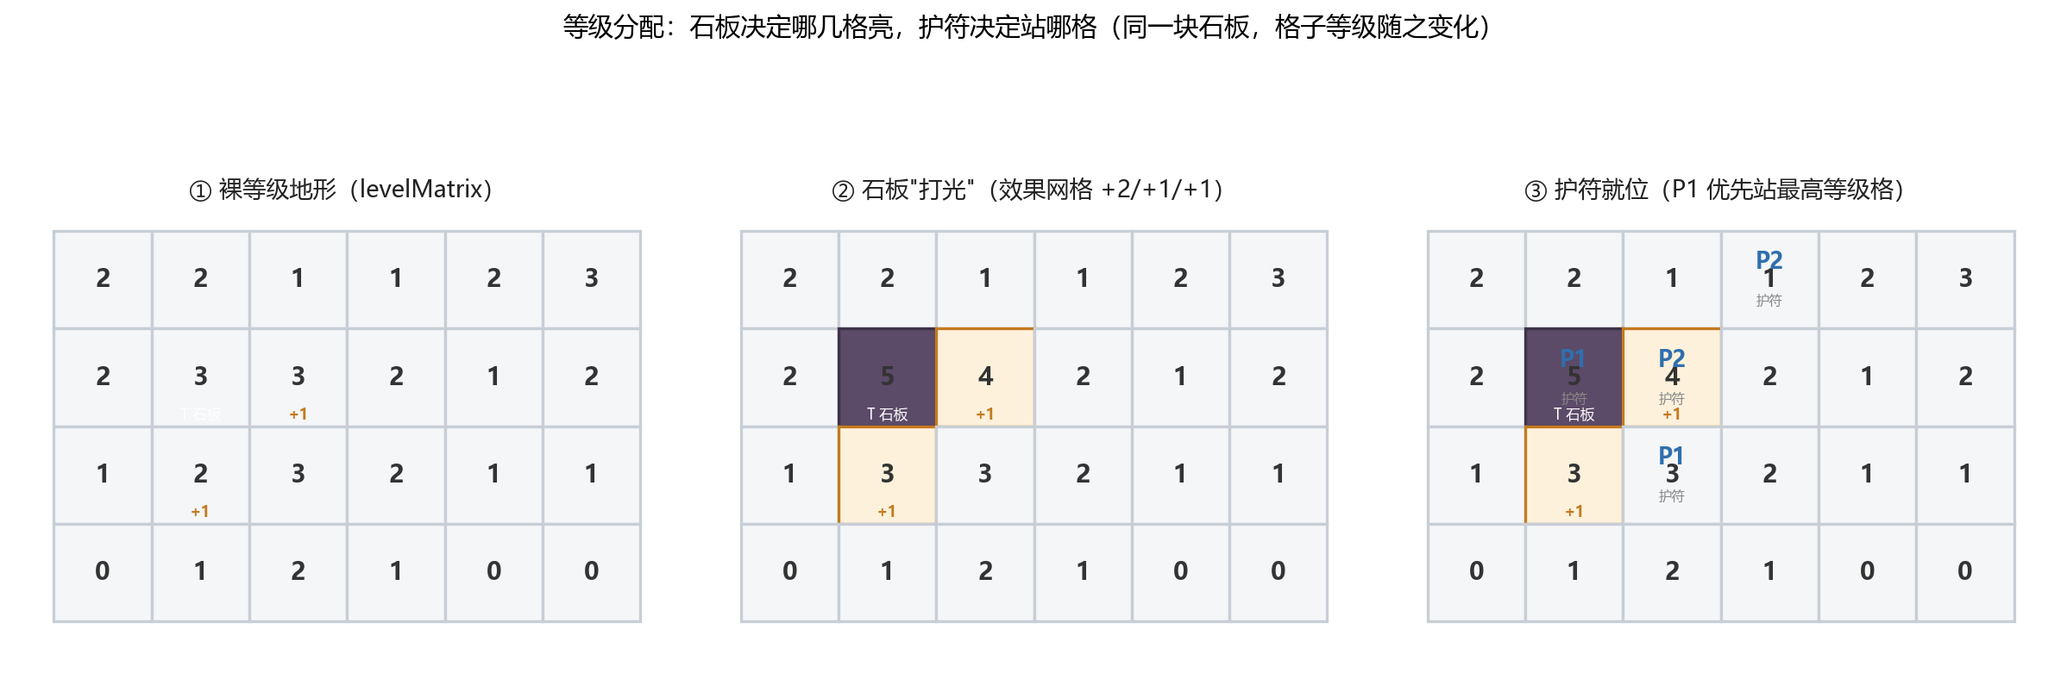
石板和物品怎么配合：等级分配
等级是格子的属性——石板决定哪几格亮，护符决定站哪格
· 格子等级 = (裸等级 + 石板贡献) × 神秘倍率 + 附魔
· 石板 = 聚光灯 位置/旋转决定哪几格 +N、哪格禁用/豁免
· 护符 = 演员 位置条件限区域，其余按优先级挑亮格
· "先石板后物品"是交替推进 每摆一步重算全部格子等级，下一步基于最新等级
· 负效果石板最先摆 负等级不漏到将来放护符的格子上
· 退火里旋转石板 + 移动物品 灯光与站位联合优化，直到评分收敛

Slide 7
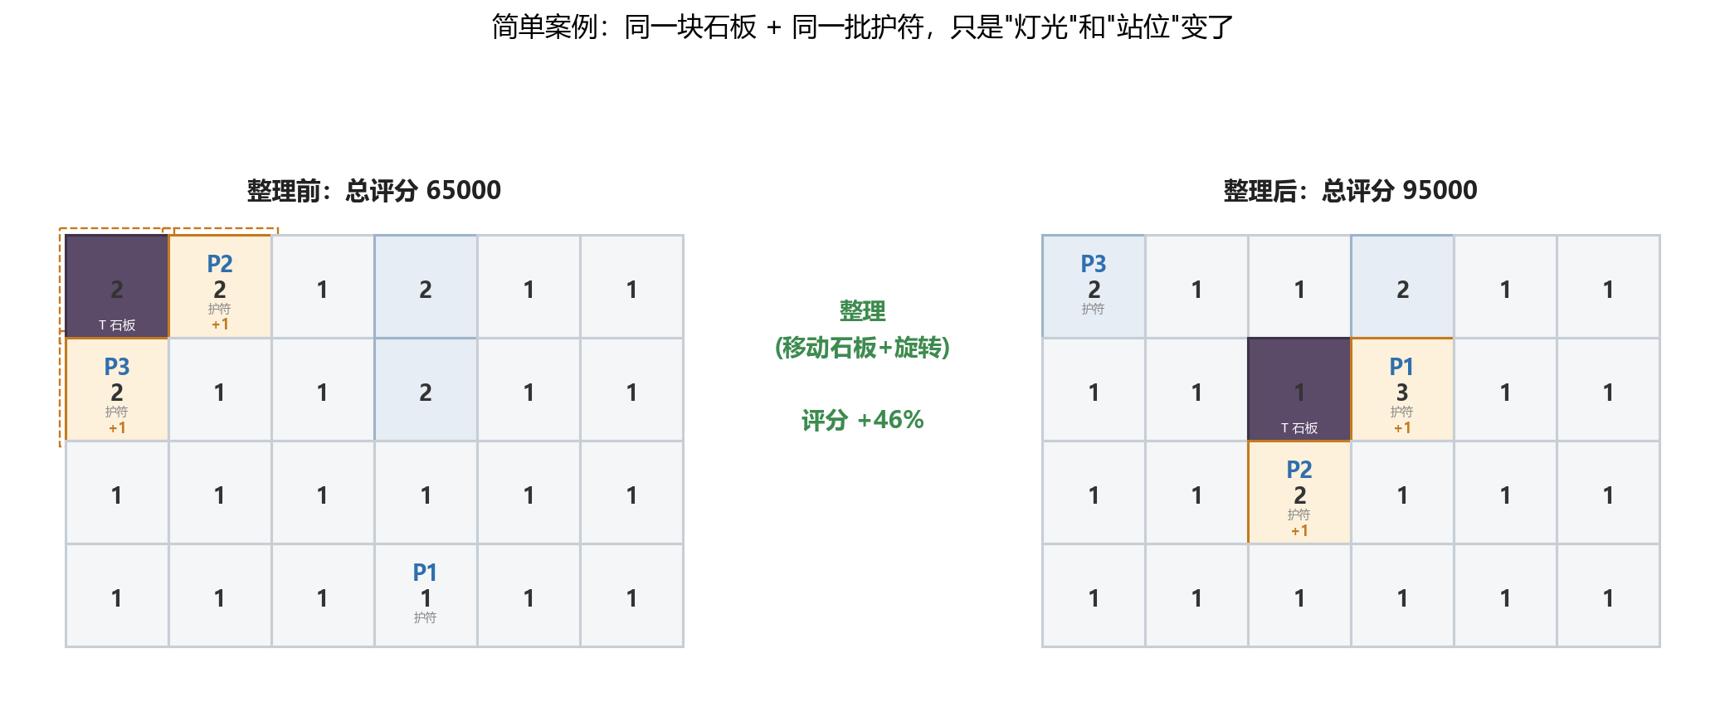
简单案例：同一块石板，两种摆法
只挪"灯光"和"站位"，总评分 65000 → 95000（+46%）
整理前 P1 站 1 级格，拿 16000 分；整理后 P1 站到石板加成的 3 级格，拿 46000 分——评分公式：有效等级 × 10000 × 优先级权重 + 启用 1000（P1 传说权重 1.5）

Slide 8
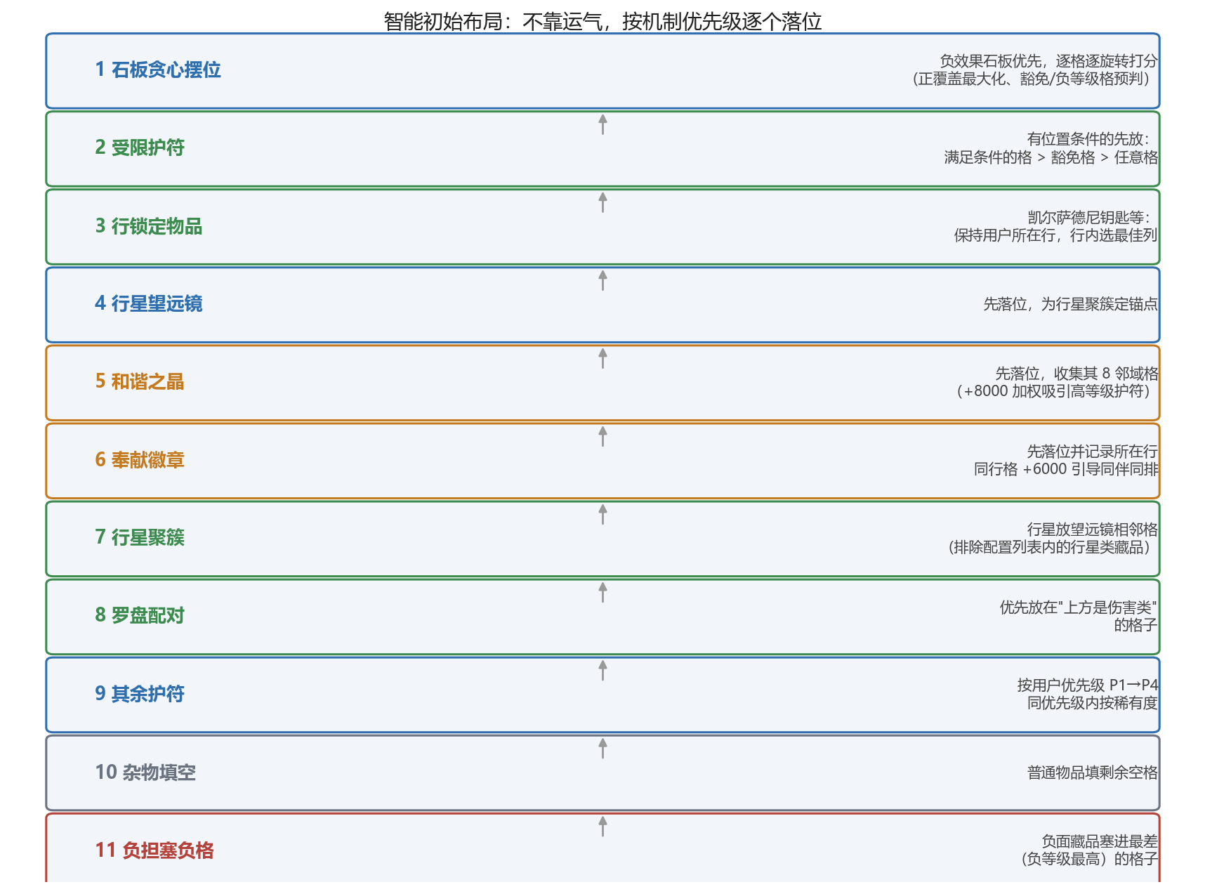
第三步：搜索（一）智能初始布局
不靠运气，按机制优先级逐个落位
· 石板贪心摆位 负效果优先，逐格逐旋转打分
· 受限护符先放 满足条件格 → 豁免格 → 任意格
· 行锁定物品 保持用户所在行，行内选最佳列
· 望远镜 / 和谐之晶 / 奉献徽章 先落位：8 邻域加权、同行加权引导后续
· 行星聚簇 → 罗盘配对 望远镜旁 / "上方是伤害类"的格子
· 其余护符按优先级，负担塞负格

Slide 9
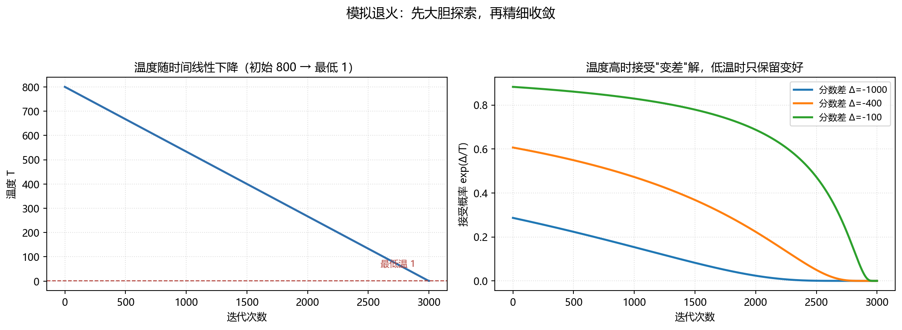
第三步：搜索（二）模拟退火
在起点附近反复试探，温度从高到低收敛
· 每次迭代做一次小改动并重新打分：约 38% 是定向移动（受限护符跳满足格 / 行星挪到望远镜旁 / 指北针挪到伤害类下方 / 负担丢进负格），其余是随机探索（移动 / 交换 / 旋转石板）
· 温度高时接受"变差"的解，翻过局部最优的小山坡；温度线性降到 1 后只接受变好，保证收敛；每轮随机重启 3 次

Slide 10
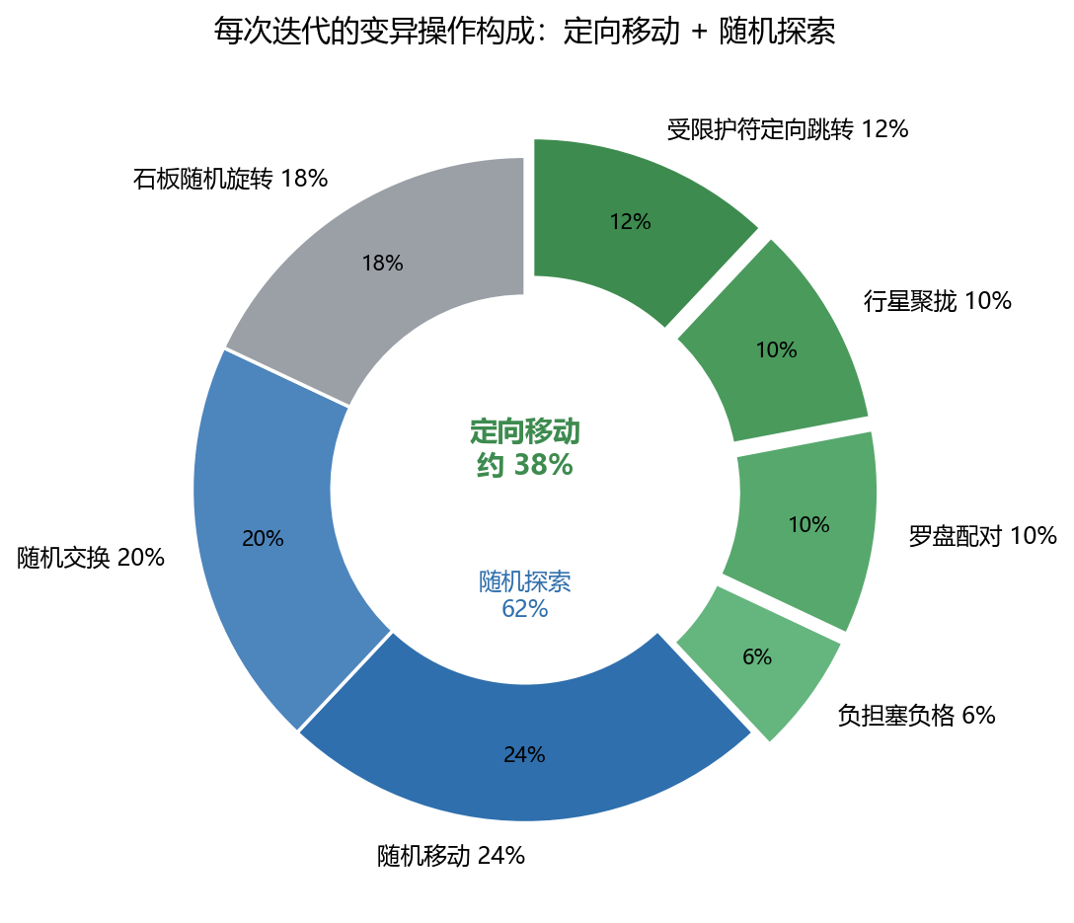
第三步：搜索（三）多轮独立搜索
SearchRounds = 4：每按一次 F8 跑 4 轮，取全局最优
· 每轮不同随机种子 等效自动把 F8 重复按 4 次
· 多起点 智能初始 / 原始布局 / 随机打乱
· 取全局最高分 一次按键直达最佳
· 全离线评估，毫秒级 34 格满包约 200~300ms
· 分数不升则不应用 结果不比现状好就保持原样

Slide 11
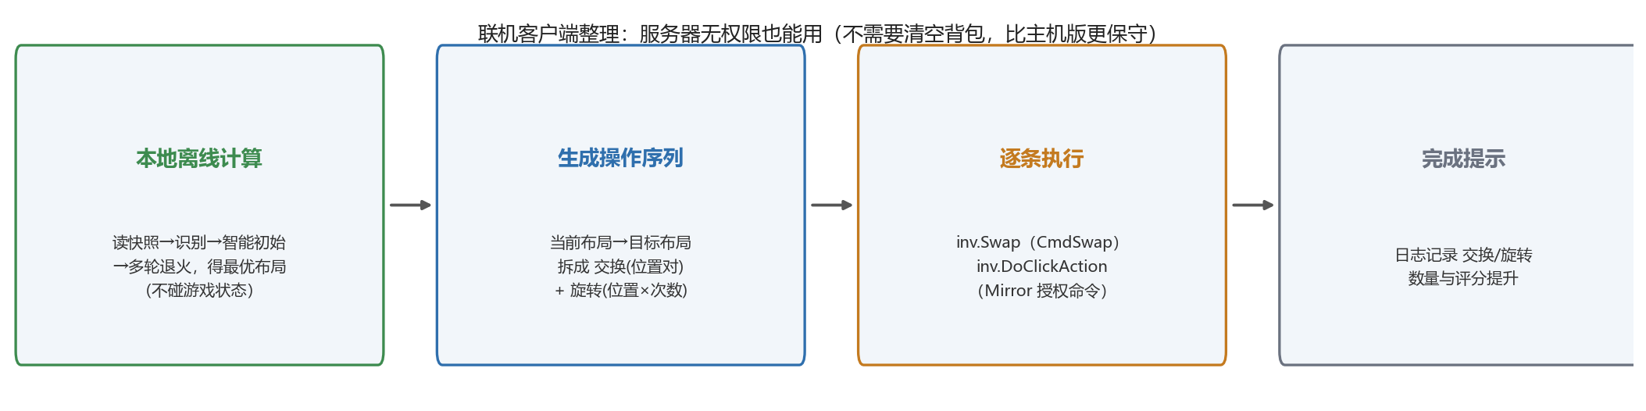
第四步：把结果写回游戏
单机/主机与联机客户端两种执行方式
单机 / 主机
直接把算好的整包布局写回背包
再用游戏接口读一次真实评分核对
日志对比"离线评分 / 游戏评分"
联机客户端
没有服务器权限，改用网络命令
"当前布局 → 目标布局"翻译成交换 / 旋转序列
逐个执行，不清空背包，更保守

Slide 12
安全设计：宁可不动，不可丢物品
整理是重排整个背包，错误时机动手可能丢东西
进图等 3 秒
SessionStableDelay：联机房间刚进时背包初始化未完成，此时按 F8 提示"请稍候"，不动手
快照一致性校验
整理前抓背包快照，只统计正常背包格（排除药水带等特殊区域），对不上就取消本次整理
一次应用，失败不重试
算完只应用一次，宁可留着不整理也不冒险
这些防御是有代价换来的：早期版本用"清空再重写"应用布局，触发过游戏起始物品补货机制，出现过物品丢失 / 复制。后来改成防御式设计，整理前多重校验。

Slide 13
实测效果与日志诊断
每次整理都输出完整落地情况，方便核对
· 一次 F8 直达最佳 多轮搜索合并，单键即达最优
· 和谐之晶实测 3 晶聚簇 + 14 级护符，评分 4000 → 355004，141ms
· 40 件满包约 180ms 毫秒级，游戏内无卡顿感
每次整理输出的诊断信息
· 识别统计：护符 / 望远镜 / 罗盘 / 附魔 / 奉献徽章 / 同伴数量
· 布局网格图：每格物品类型 + 等级
· 机制落地位置：
· 望远镜@x,y 相邻行星 N 颗
· 和谐之晶@x,y 周围 8 格等级和
· 奉献徽章@x,y 同行同伴 N 个
· 罗盘@x,y 上方类型 / 负担@x,y 格等级
· 离线评分 / 游戏评分前后对比
日志输出（示意）
智能初始布局：4000 -> 210000
增强整理完成（141ms）：4000 -> 355004
奉献徽章@0,5：同行同伴 2 个

Slide 14
配置速查
全部参数在 com.sephiria.backpack-organizer.cfg，改完重启生效
General / Hotkey
F8
触发整理的快捷键
General / SessionStableDelay
3 秒
进图后等待背包初始化（防丢物品）
Enhanced / SearchRounds
4
每按一次 F8 跑的独立搜索轮数
Enhanced / Iterations · Temperature
3000 · 800
退火迭代次数与初始温度
Priority / Weight1~4
1.5 / 1.25 / 1.1 / 1.0
各优先级护符的等级分权重
Synergy / PlanetBonus
40000
行星聚簇：望远镜周围每颗行星
Synergy / HarmonyLevelBonus
2000
和谐之晶：周围 8 格每级等级
Synergy / DedicationCompanionBonus
3000
奉献徽章：每个同行同伴
Synergy / CompassBonus
12000
指北针配对奖励
Burden / NegativeCellPenalty
20000
负担未待负格时的扣分

Slide 15
一句话总结
识别每件物品 → 给摆法打分 → 搜索最高分布局 → 一次性应用
按 F8，剩下的交给插件。
BepInEx 插件 · v2.3.9 · 单机 / 主机 / 联机客户端

